Slide 1




www.studiobada.it
Come compilare la
DICHIARAZIONE DI RESPONSABILITÀ?

Slide 2

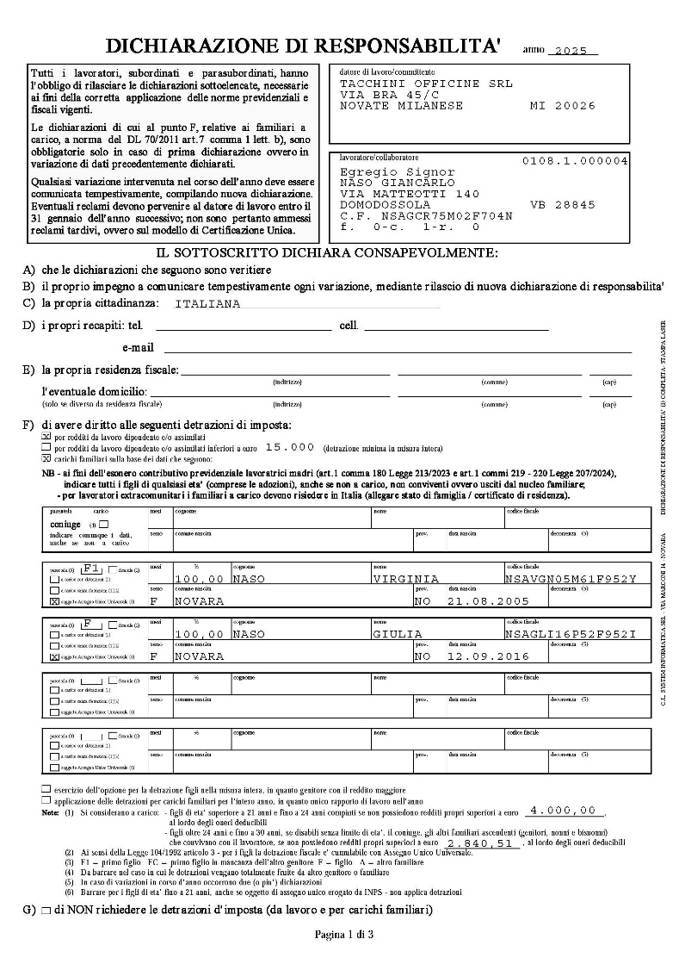
www.studiobada.it
DICHIARAZIONE DI RESPONSABILITÀ
Cos’è la dichiarazione di responsabilità?
In fase di assunzione, le aziende consegnano al lavoratore il modulo
da compilare e restituire firmato
all’azienda.
E’ il modulo per le detrazioni d’imposta, che dovrà essere riconsegnato all’azienda ogni volta in
cui si verificano delle variazioni.
La sua corretta compilazione è utile per il calcolo dell’IRPEF e non avere spiacevoli sorprese quando si dovrà redigere il mod. 730.

Slide 3
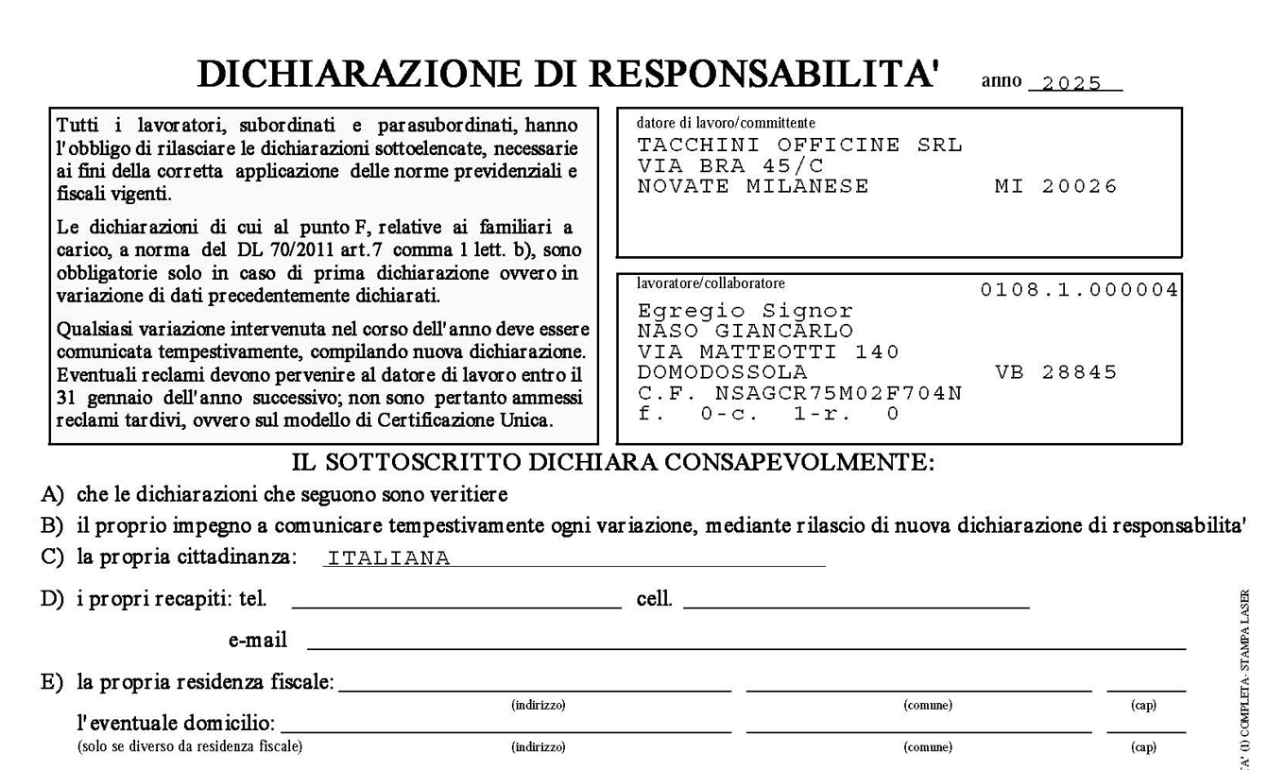
www.studiobada.it
SEZIONE ANAGRAFICA
Verificare la corretta compilazione dei dati anagrafici
Indicare i propri recapiti (mail, telefono, ecc.)
Indicare la residenza per il calcolo delle addizionali regionali e comunali
Indicare l’eventuale domicilio (solo se diverso da residenza fiscale)

Slide 4
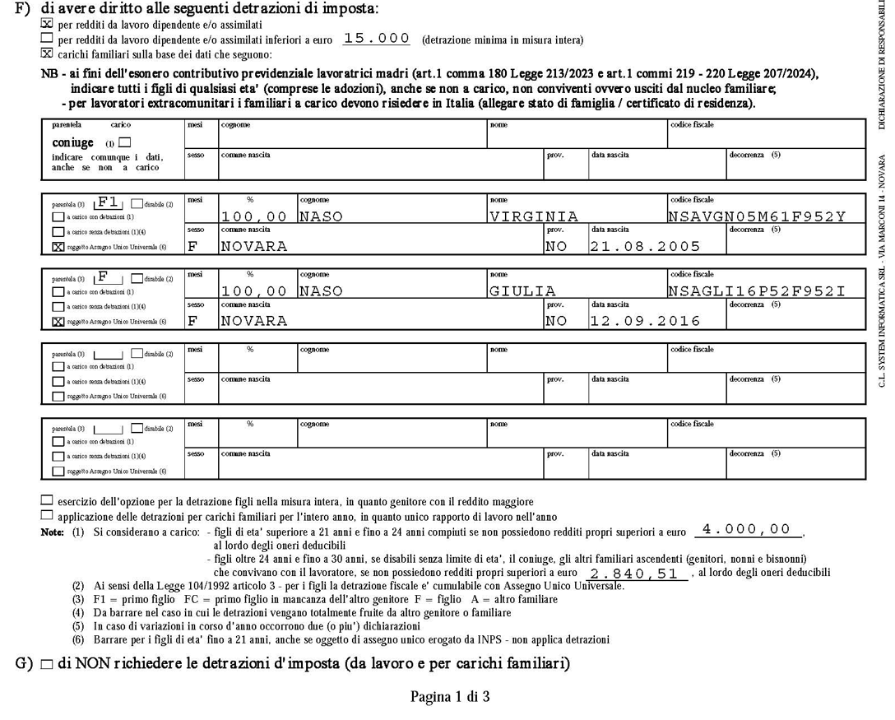
www.studiobada.it
DETRAZIONI D’IMPOSTA E CARICHI FAMILIARI
In questa sezione il lavoratore dichiara di avere diritto o meno alle detrazioni d’imposta.
Sarà inoltre sempre necessario compilare:
i dati del coniuge
i dati degli altri familiari
Indicare inoltre gli eventuali carichi familiari
Con decorrenza marzo 2022 le detrazioni per figli a carico con età inferiore a 21 anni, ovvero
senza limiti di età se disabili, verranno erogate direttamente dall’INPS con l’assegno unico
universale, previa richiesta su inps.it
N.B. Le detrazioni per figli over 21, se disabili, sono cumulabili con l’assegno unico.

Slide 5
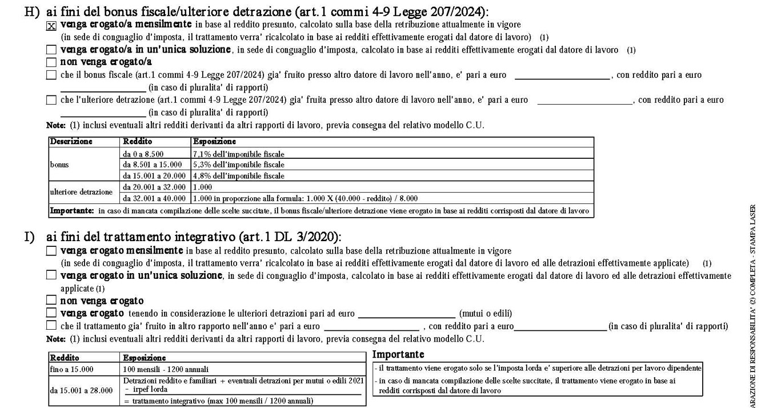
www.studiobada.it
BONUS FISCALE E TRATTAMENTO INTEGRATIVO
Indicare se si vuole o meno l’erogazione del bonus fiscale/ulteriore detrazione
e la modalità (mensile ovvero unica soluzione) ^{(di cosa si tratta?)}
Indicare se si vuole o meno l’erogazione del trattamento integrativo e la
modalità (mensile ovvero unica soluzione) ^{(di cosa si tratta?)}

Slide 6
www.studiobada.it
BONUS FISCALE / ULTERIORE DETRAZIONE
Bonus Fiscale / Ulteriore detrazione
Valido dal 01.01.2025 al 31.12.2027 (L 207/2024)
(1) L'importo viene riproporzionato con la seguente formula:
1.000 X (40.000 - reddito) / 8.000
Beneficio fiscale | Reddito | Importo annuale
Bonus | Da 0 a 8.500 Da 8.501 a 15.000 Da 15.001 a 20.00 | 7,1% dell'imponibile fiscale 5,3% dell'imponibile fiscale 4,8% dell'imponibile fiscale
Ulteriore detrazione | Da 20.001 a 32.000 Da 32.001 a 40.000 | 1.000 1.000 in proporzione (1)

Slide 7
www.studiobada.it
TRATTAMENTO INTEGRATIVO
Trattamento integrativo (DL 3/2020 art. 1)
Spetta ai lavoratori dipendenti che hanno il seguente reddito annuo:
Eventuali detrazioni:
- prestiti e mutui agrari (art. 15 c.1 lettera a)
- mutui acquisto prima casa (art. 15 c.1 lettera b)
- spese sanitarie (art. 15 c.1 lettera c)
- mutuo costruzione prima casa (art. 15 c. 1-ter)
- detrazioni per ristrutturazioni edilizie ed efficientamento energetico (art. 16-bis)
Reddito | Importo
Fino a 15.000 | 100,00 mensili - 1.200,00 annuali
Da 15.001 a 28.000 | Detrazione reddito e familiari + eventuali detrazioni per mutui o edili 2021⁽¹⁾ - irpef lorda = trattamento integrativo (max 100 mensili / 1.200 annuali)

Slide 8
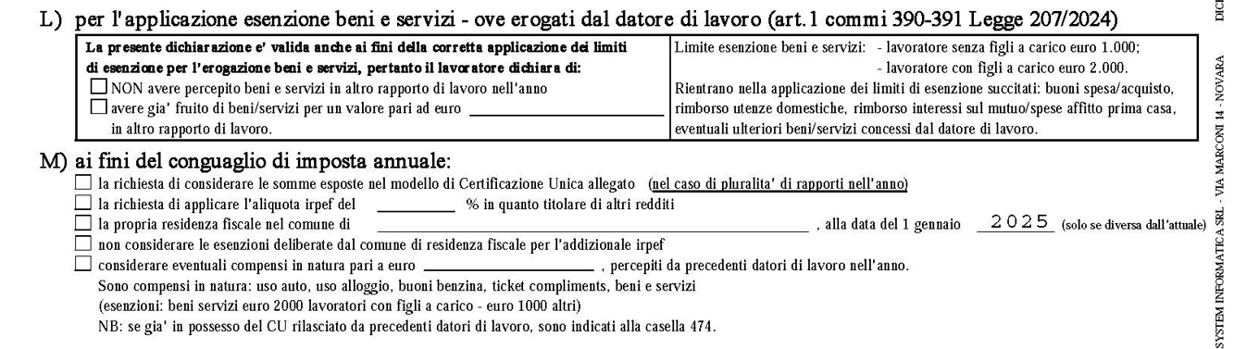
www.studiobada.it
ESENZIONE BENI/SERVIZI E CONGUAGLIO DI IMPOSTA
Indicare se si ha fruito di beni/servizi in altro rapporto di lavoro al fine della
corretta applicazione dei limiti di esenzione
Fornire eventuali informazioni utili ai fini del conguaglio di imposta annuale,
come ad esempio i modelli C.U. di precedenti rapporti di lavoro, applicazioni
di aliquote o addizionali irpef differenti.

Slide 9
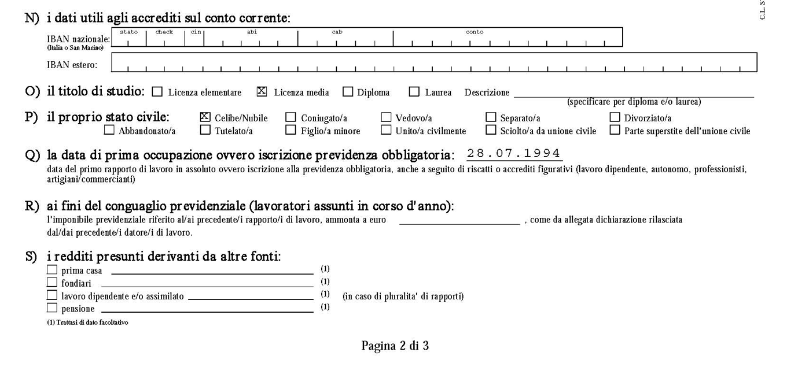
www.studiobada.it
ALTRI DATI
Indicare le coordinate del conto corrente per il pagamento dello stipendio
Indicare il titolo di studio e lo stato civile
Verificare la data di prima occupazione ovvero iscrizione alla previdenza obbligatoria
(si intende la data del primo rapporto di lavoro assoluto o di iscrizione alla previdenza obbligatoria,
anche a seguito di riscatti o accrediti figurativi)
- Indicare, in caso di precedenti rapporti di lavoro nell’anno, l’ammontare dell’imponibile previdenziale
riferito ai vecchi rapporti di lavoro
- Indicare i redditi presunti derivanti da altre fonti

Slide 10
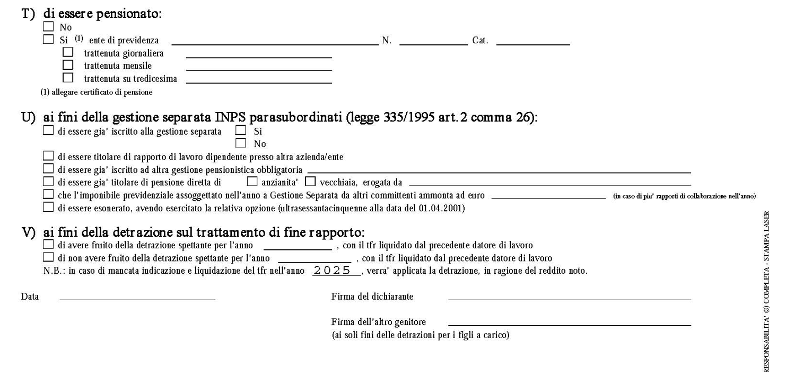
www.studiobada.it
ALTRI DATI
Dichiarare se si è pensionati e verso quale ente di previdenza
Dichiarare di essere iscritti o meno alla gestione separata INPS parasubordinati ovvero:
di essere dipendente presso altra azienda
di essere già iscritto ad altra gestione pensionistica obbligatoria o di essere titolare di pensione diretta
indicare l’imponibile previdenziale assoggettato nell’anno a Gestione Separata da altri committenti
di essere esonerato avendo esercitato l’opzione ultrasessantacinquenne
In caso di precedenti rapporti di lavoro, dichiarare se si ha già usufruito o meno della detrazione TFR
Sottoscrivere la dichiarazione con data e firma (anche dell’altro genitore in caso di detrazioni figli a carico).

